Slide 1
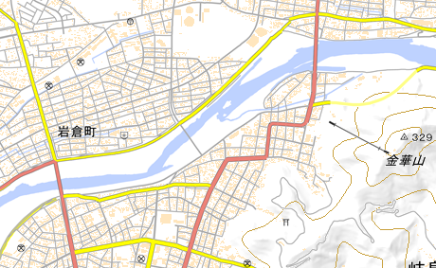
なん
資料１
ぎふ
ちか
ばしょ
ヒント① 岐阜メモリアルセンターの近くの●の場所にあります。
ぎ ふ
岐阜メモリアルセンター
ながらがわ
長良川
きんかばし
金華橋

Slide 2
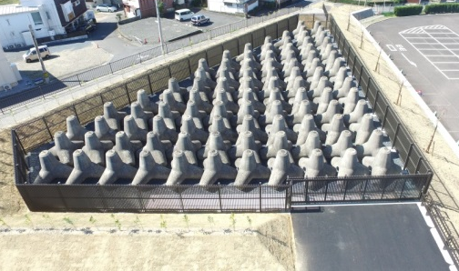
なん
資料２

Slide 3
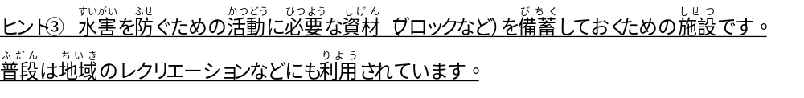
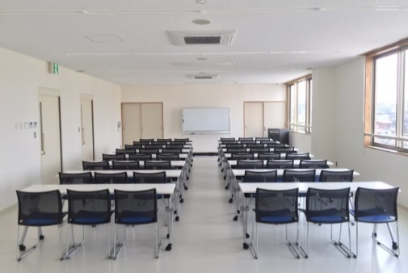
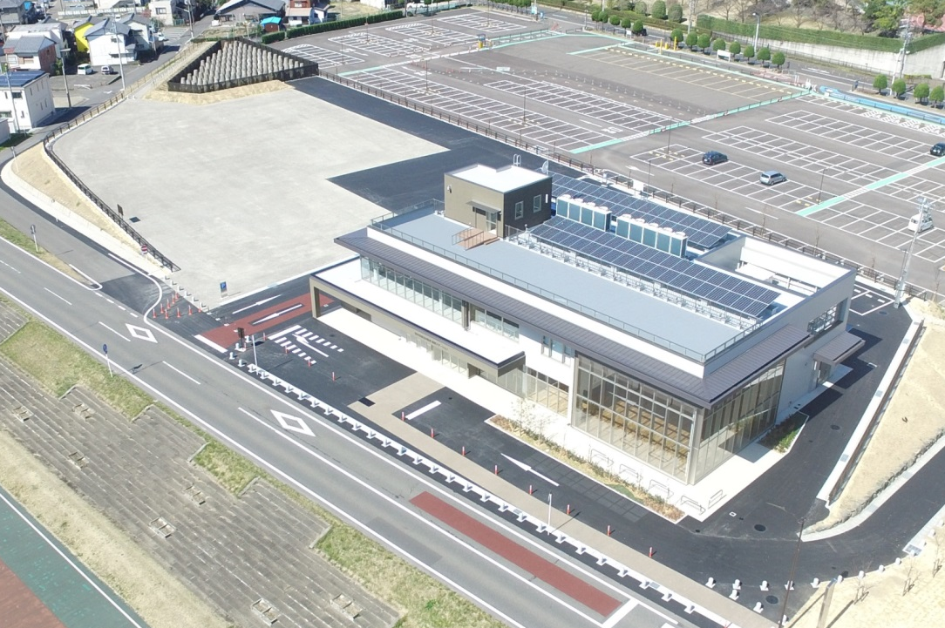
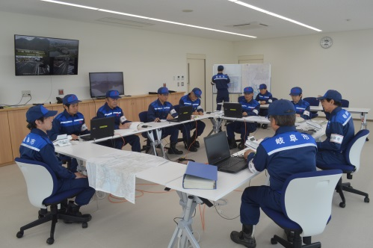
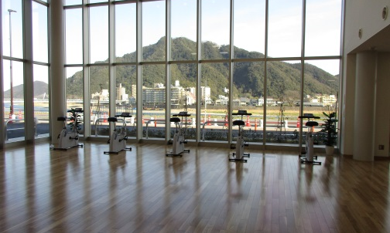
なん
資料３
答え
こた
ブロック
かいぎしつ
会議室
しれいしつ
けんこう
指令室
健康ステーション

Slide 4

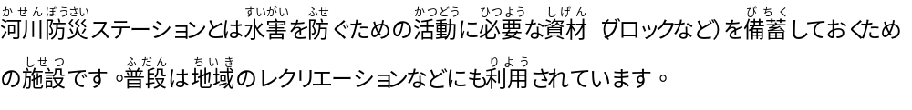
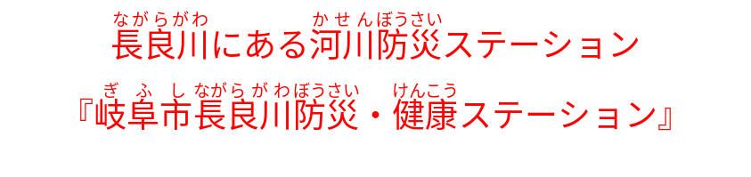
なん
資料４
答え
こた
ブロック
かいぎしつ
会議室
しれいしつ
けんこう
指令室
健康ステーション

Slide 5


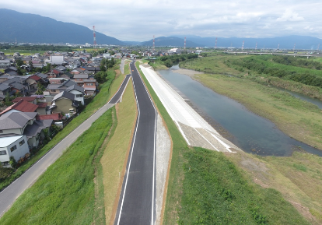
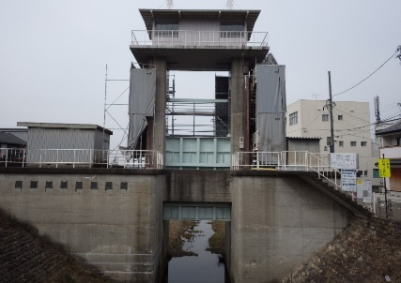



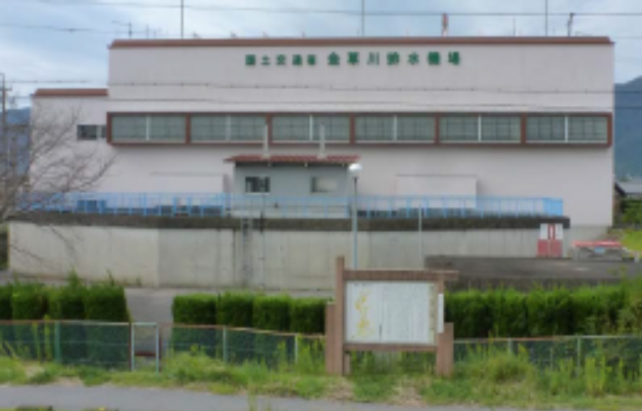
しせつ
だれ
つく
資料５
それぞれの施設は誰が作っているでしょうか？

Slide 6
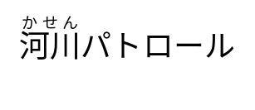

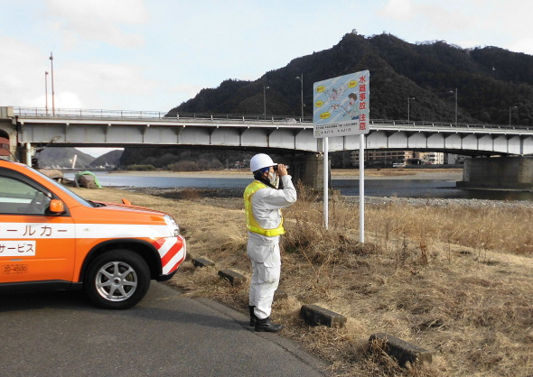

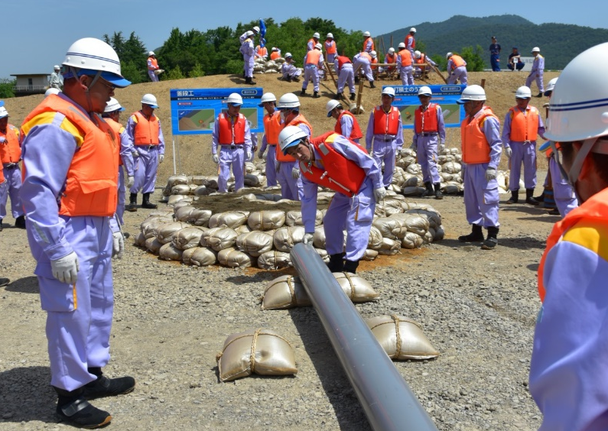
と
く
だれ
おこな
資料６
それぞれの取り組みは誰が行っているでしょか？

Slide 7
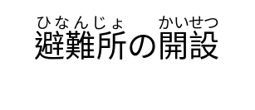

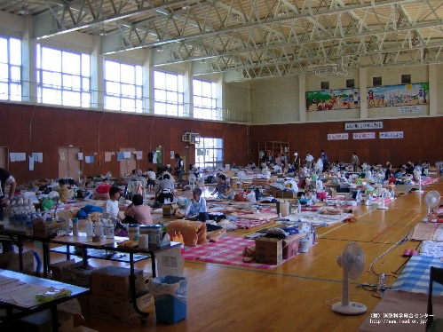
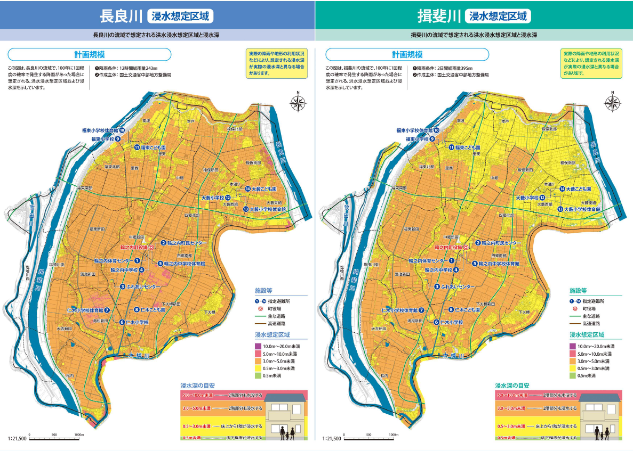

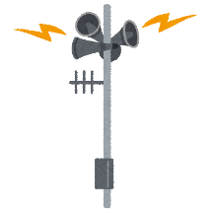

と
く
だれ
おこな
資料７
それぞれの取り組みは誰が行っているでしょうか？
一般財団法人消防防災科学センターHP
http://www.saigaichousa-db-isad.jp/drsdb_photo/photoSearch.do
※市町村のホームページ内の「洪水ハザードマップ」や、
ハザードマップポータルサイト https://disaportal.gsi.go.jp/
などで、地域のマップを確認ください。

